Slide 1
НАО «Евразийский национальный университет им. Л.Н. Гумилева»
Транспортно-энергетический факультет
Кафедра «Организация перевозок, движения и эксплуатация транспорта»
Бекенов Тасыбек Нусупбекович
Профессор, доктор технических наук

Slide 2
по дисциплине: «Эксплуатация автомобильных дорог»

Slide 3
Лекция № 2
Тема: Об основах взаимодействия колес с автодорогой

Slide 4
План:
1.Показатели взаимодействия автомобилей с дорогой. Силы, передаваемые на дорогу колесом автомобиля, и схема этих сил.
2.Тяговая динамичность автомобиля. Безопасность движения при различных дорожных условиях

Slide 5
Взаимодействие автомобиля и дороги представляет собой сложный процесс, результатом которого является движение автомобиля. Это взаимодействие можно характеризовать следующими основными показателями: размером нагрузки; средним давлением по площади отпечатка колеса; частотой приложения нагрузки; прогибом дорожной одежды; сопротивлением качению; сцеплением колеса с покрытием, ровностью покрытия и его состоянием.

Slide 6
Динамические показатели режима работы автомобиля
Режим работы автомобиля | Динамические показатели
 | Скорость движения | Ускорение | Крутящий момент | Угловая скорость вращения колес
Остановка или стоянка | 0 | 0 | 0 | 0
Трогание с места и разгон | В | В | В | В
Выбег (свободное качение) |  | У | у; п | 0 | У
Качение с пробуксовыванием (при разгоне) |  | у; п; в | у; п; в; 0 | у; п; в | У; п; в
Полное пробуксовывание (автомобиль неподвижен) |  | 0 | 0 | у; п; в; 0 | У; п; в;
Торможение: без скольжения |  | У | у; п; | у; п | У
с проскальзыванием |  | У | у; п; | у; П | У
скольжение без качения (полная блокировка) |  | У | у; п; | 0 | 0
Примечание, у — уменьшается; п — постоянное; в — возрастает; 0 — равно нулю.

Slide 7
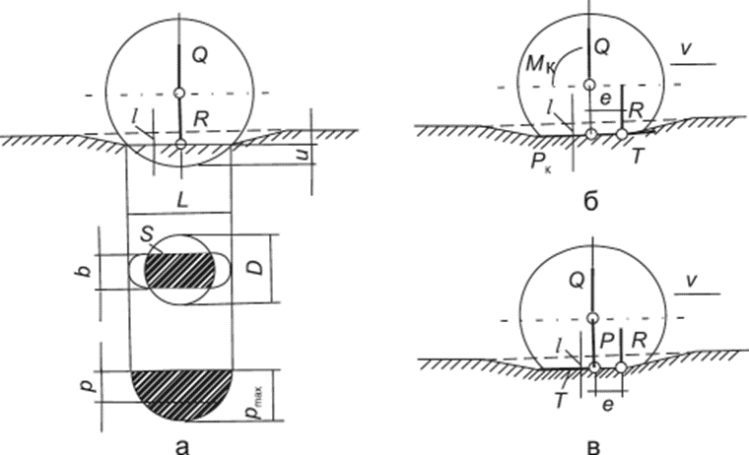
Рис. 1. Схема сил, передаваемых на покрытие от колес: а — неподвижного; б — ведущего; в — ведомого; р — удельное давление на покрытие от колеса автомобиля; ртхх — максимальное удельное давление на покрытие от колеса автомобиля; и — сжатие автомобильной шины; / — прогиб дорожной одежды под колесом автомобиля; е — смещение точки приложения реакции R; D — условный диаметр круга отпечатка, заменяющего эллипс в зоне контакта шины с покрытием; Рк — сила тяги на ободе колеса автомобиля; Т — сила трения; Р — сила сопротивления качению.

Slide 8
На горизонтальном участке основная часть силы тяги расходуется на преодоление сил сопротивления качению Р, которые оцениваются затратой энергии на деформирование I дорожной конструкции и сжатие шины колеса U. Показателем сопротивления качению считается коэффициент сопротивления качению / = F : Q. Эту величину можно определить следующим образом (рис. 10.1 в). Ввиду того что шина колеса обладает эластичностью, точка приложения нормальной реакции R смещена вперед по ходу движения. Это смещение характеризует сопротивление качению. Коэффициент сопротивления качению может быть вычислен по формуле

Slide 9
Тяговая динамичность автомобиля
Тяговая динамичность характеризует способность автомобиля производительно выполнять транспортные функции. Чем динамичнее автомобиль, тем он способен быстрее разгоняться и двигаться с более высокой скоростью в разнообразных условиях движения. Повышение тяговой динамичности возможно за счет увеличения удельной мощности двигателя и улучшения его приемистости, что достигается уменьшением массы автомобиля, улучшением его обтекаемости, совершенствованием конструкции двигателя, трансмиссии и ходовой части. Автомобиль, обладающий относительно более высокой тяговой динамичностью, в реальных дорожных условиях обладает большим запасом мощности, который может расходоваться на преодоление дорожных сопротивлений и на разгон.

Slide 10
Следует отметить, что тяговая динамичность автомобиля зависит от его конструктивных параметров и качества дороги.
Из конструктивных факторов наибольшее значение имеют:
-форма скоростной характеристики двигателя,
КПД трансмиссии,
-передаточные числа трансмиссии,
-масса автомобиля,
-обтекаемость автомобиля.

Slide 11
Форма скоростной характеристики. Карбюраторный двигатель имеет более выпуклую характеристику, чем дизель, что обеспечивает ему больший запас мощности при той же скорости. Следовательно, будет больше преодолеваемое сопротивление или развиваемое ускорение.
Передаточные числа трансмиссии. От передаточного числа главной передачи в большой степени зависит максимальная скорость автомобиля. От передаточного числа первой передачи зависит величина максимального сопротивления дороги, преодолеваемого при равномерном движении. Передаточные числа промежуточных ступеней подбирают таким образом, чтобы обеспечить максимальную интенсивность разгона.
Масса автомобиля. Повышение массы автомобиля приводит к увеличению силы инерции и сил сопротивления качению и подъему и, как следствие, к ухудшению динамичности автомобиля.
Обтекаемость автомобиля. Для современных легковых автомобилей характерны строгие прямолинейные очертания с плавными переходами, однако нередко зарубежные фирмы в рекламных целях выпускают автомобили с кузовами вычурной формы, имеющими необычный внешний вид и создающими повышенное сопротивление воздуха.

Slide 12
СПАСИБО ЗА ВНИМАНИЕ!

